Slide 1
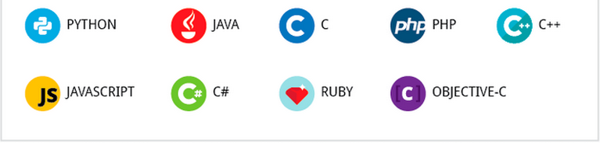
ПРОГРАММАЛАУ жүйелері
7 сынып

Slide 2
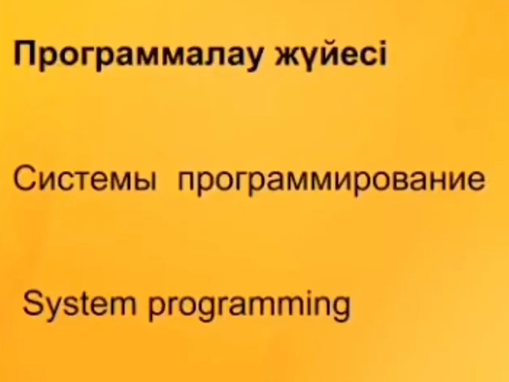
Бүгінгі сабақта:
программалау жүйесі деген не екенін, не үшін қажет екенін, программалау жүйелерінің құрамын білеміз;
Python программалау тілін орнату мен баптауды үйренеміз.

Slide 3
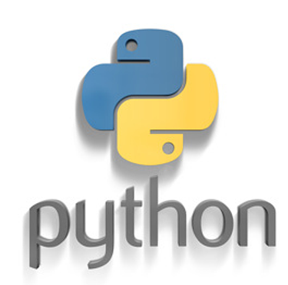
Сабақтың мақсаты: программалау жүйесі ұғымын, программалау жүйелерінің құрамын түсіну; Python IDLE программалау тілін орнату мен баптауды үйрену.
Бағалау критерийі
программалау жүйесі ұғымын, құрамын біледі
Python программалау тілін орнату мен баптауды үйренеді

Slide 4
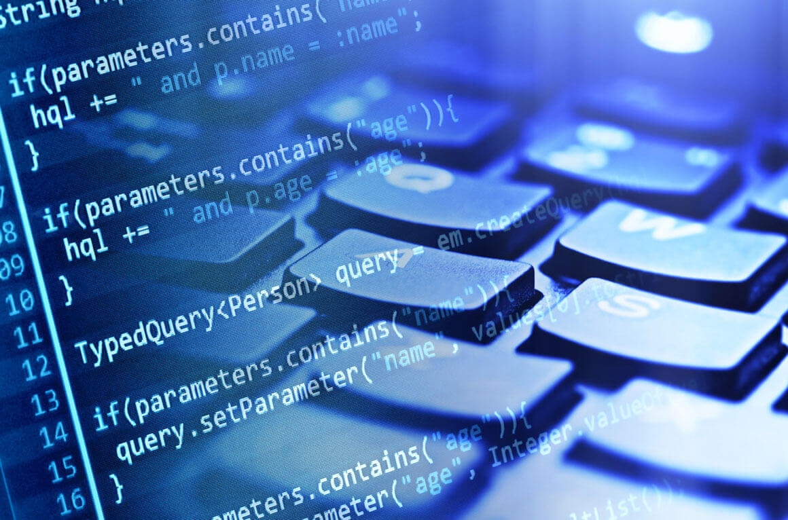
Программалау жүйесі – компьютердегі есептерді программалауды автоматтандыруға арналған программалар кешені. Сондай-ақ, программалаушы құралы болып табылатын арнайы бағдарламалық өнімдер жиынтығы.

Slide 5
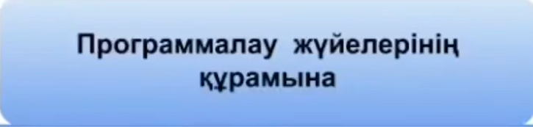
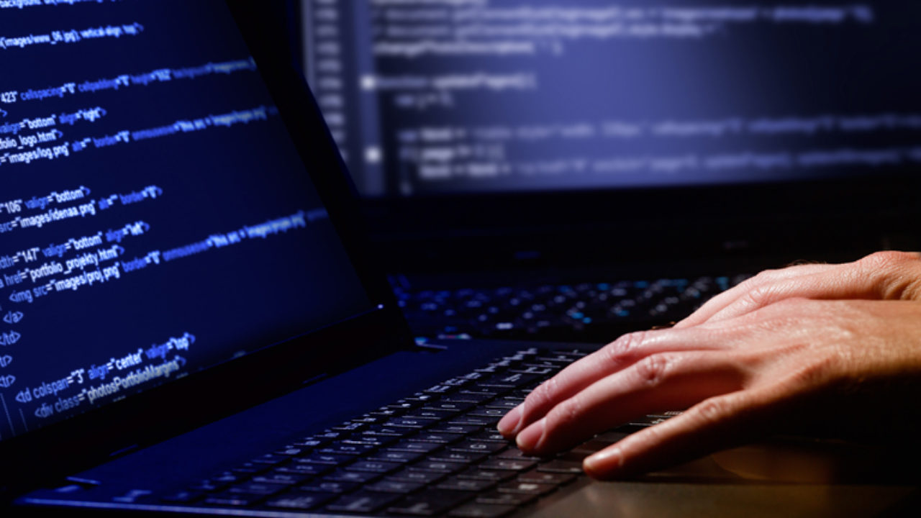
Компилятор
Мәтіндік программаларды құру және өңдеу құралдары
Реттеуші (отладчик)
Анықтамалық қызмет

Slide 6
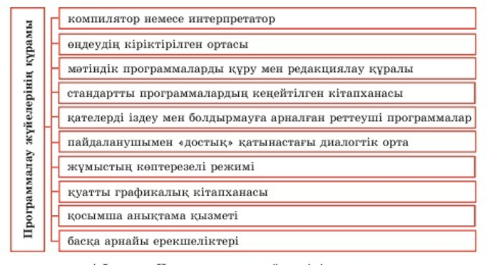

Slide 7
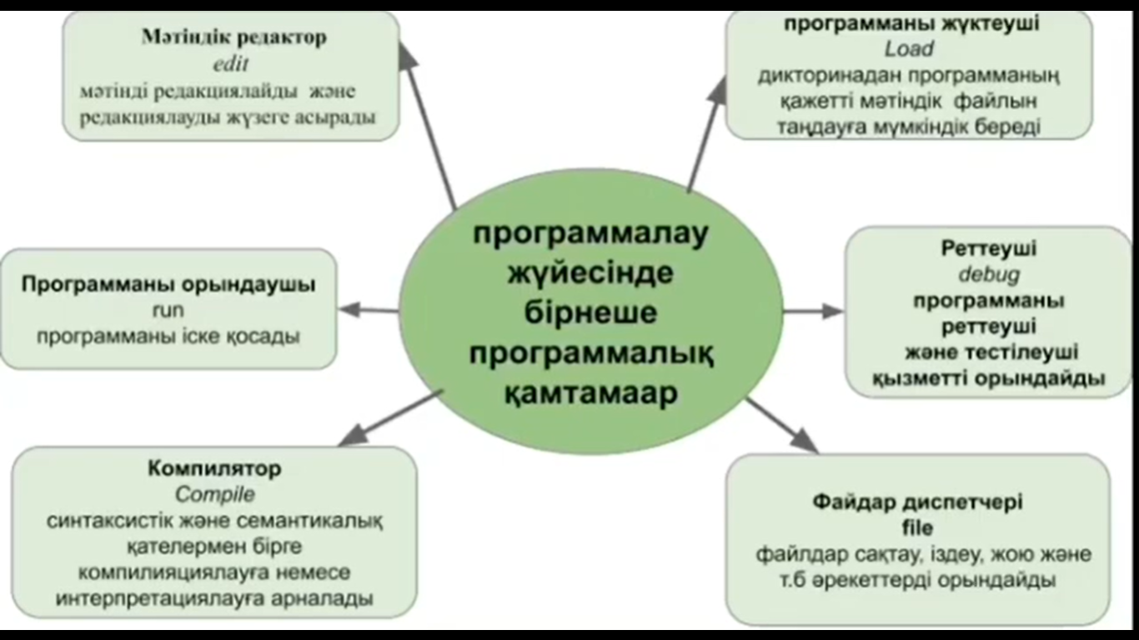

Slide 8
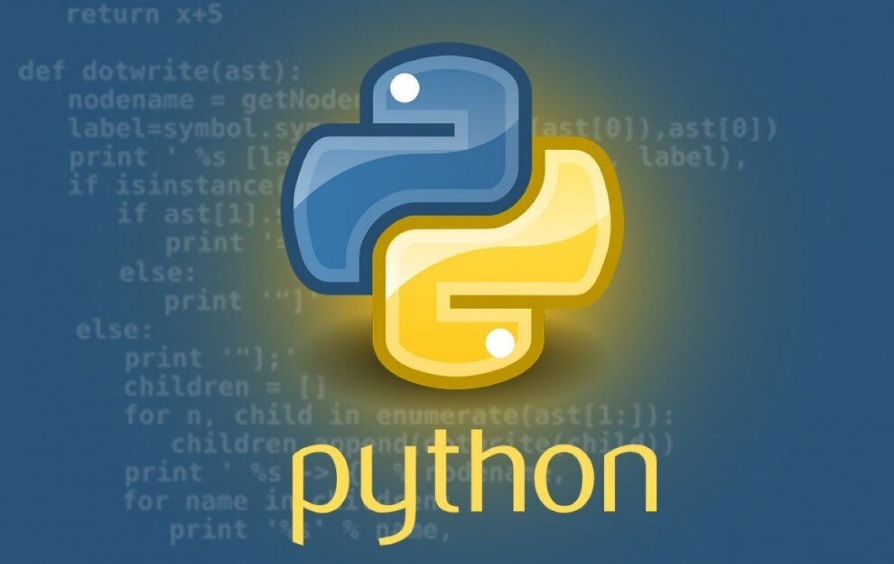
PYTHON -
танымал
жоғары сұранысқа ие
салыстырмалы түрде қарапайым
кең таңдаулы пайдалы функциялар

Slide 9
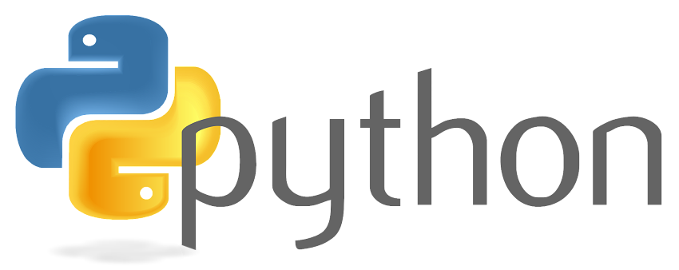
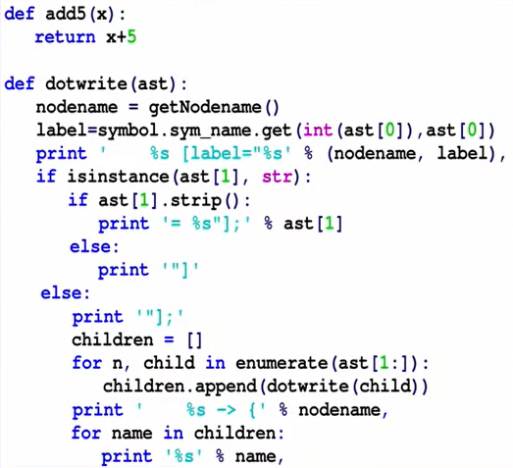
Жоғары деңгейлі программалау тілі;
Қуатты программа, алайда үйренуге өте жеңіл;
Қолданбалы қосымшалар мен веб-әзірлемелерді жазуда қолданылады;
Python программалау тілінің синтаксисі максималды жеңілдетілген.

Slide 10
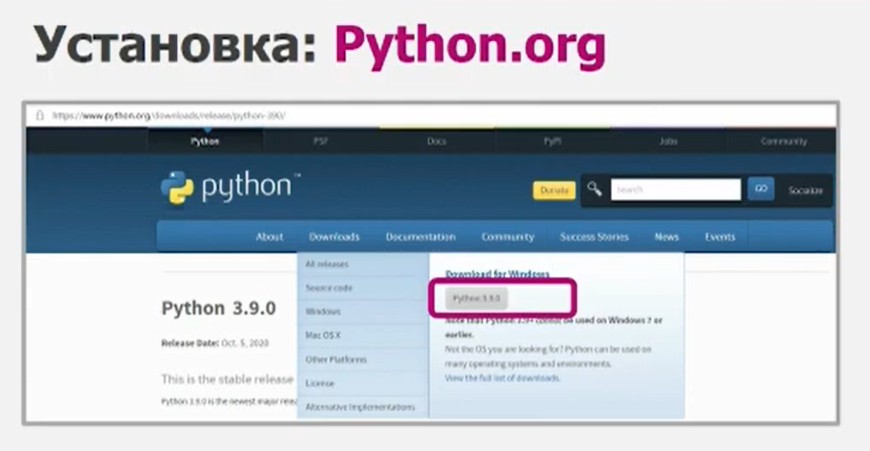
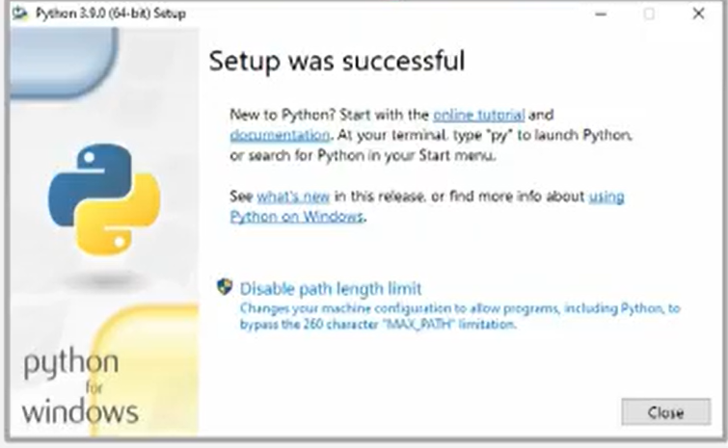
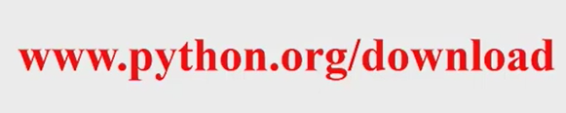
Орнату

Slide 11
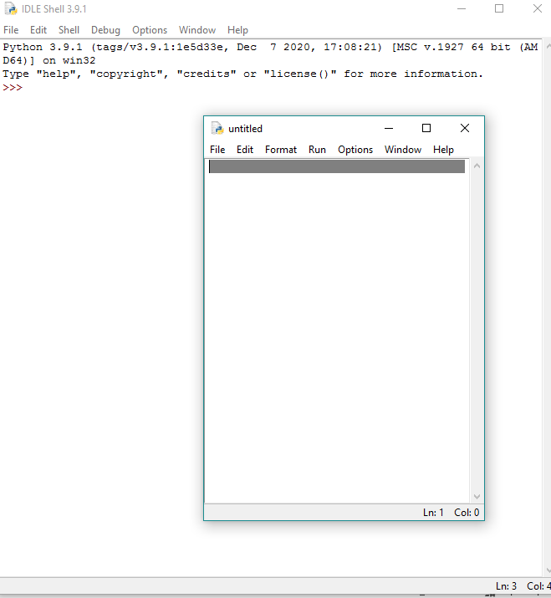
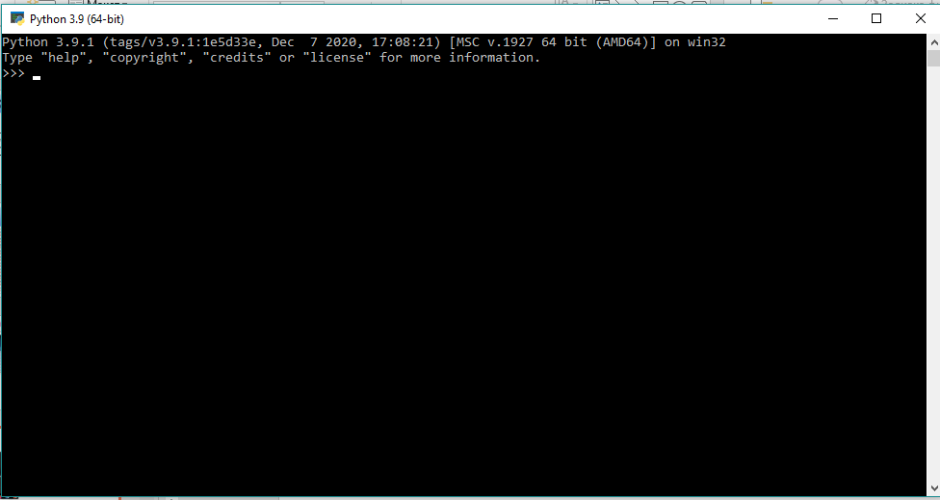
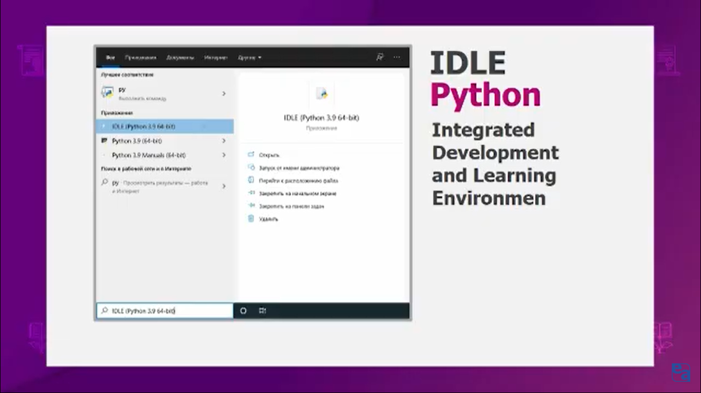
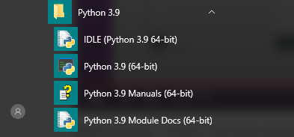
PYTHON-ды іске қосу

Slide 12
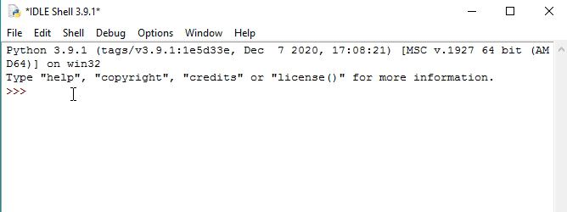
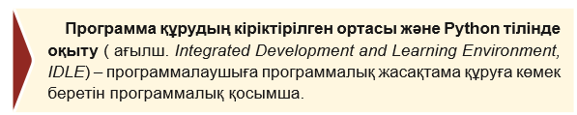

Slide 13
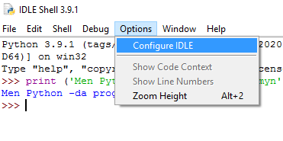
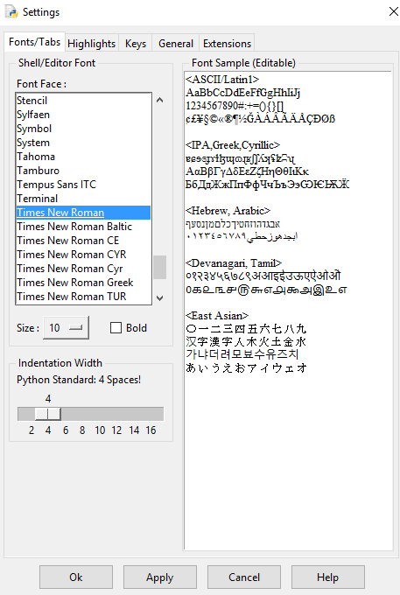
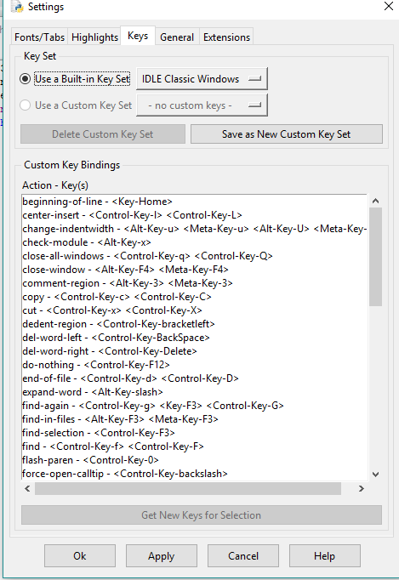
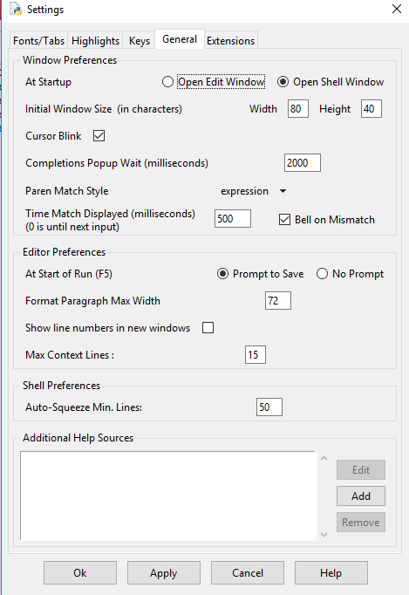
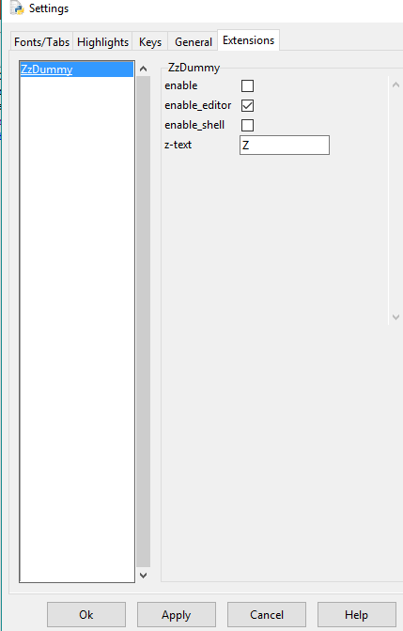
баптау

Slide 14
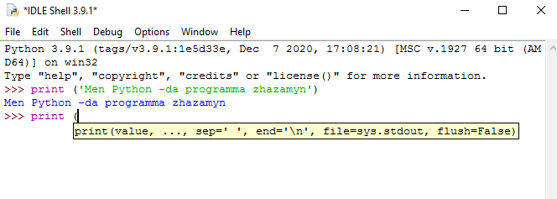
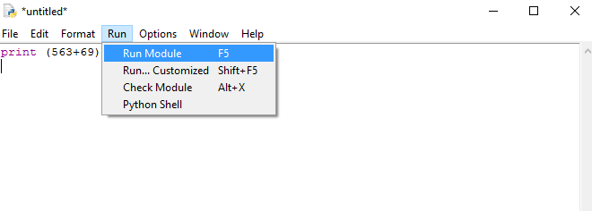
файлдарды редакторлеу режимі
Программаны іске қосу үшін Run басамыз немесе F5 пернесін басу керек.
Программалау жүйесі алдымен файлды сақтауды ұсынады.

Slide 15
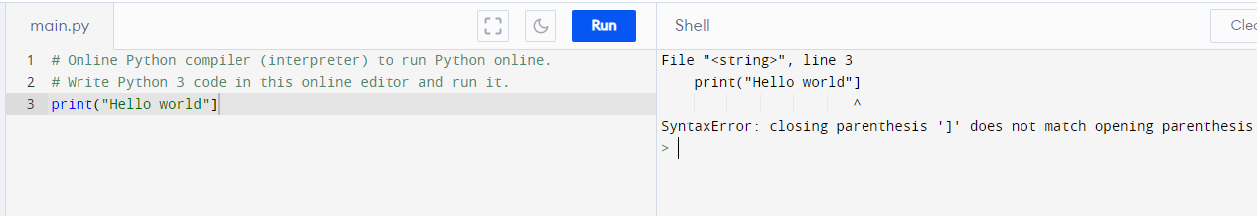
Қатені өңдеу

Slide 16
Қолданылудағы артықшылықтар
1.Синтаксис түстермен ерекшеленуі
2. Автотолтыру
3. Мәтіндік редактор мүмкіндіктері: әрекетті болдырмау, ыңғайлы шегіністер және т.б.

Slide 17
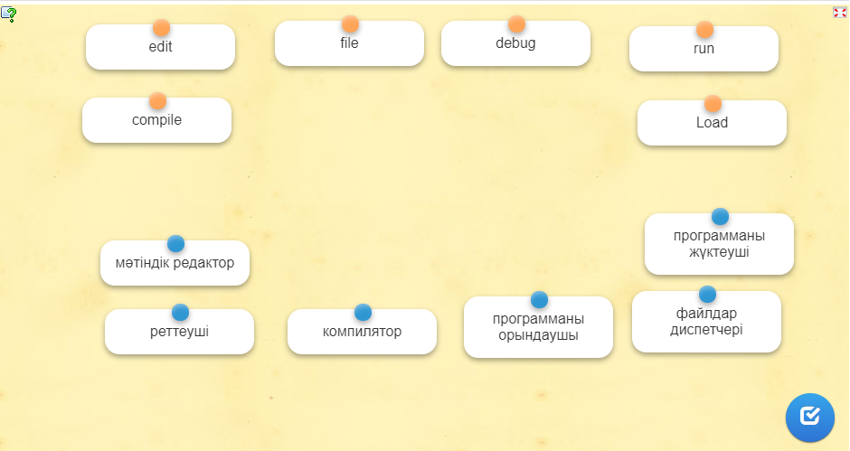
Тапсырма 1. Программалық қамтамаларды атауларымен сәйкестендір.

Slide 18
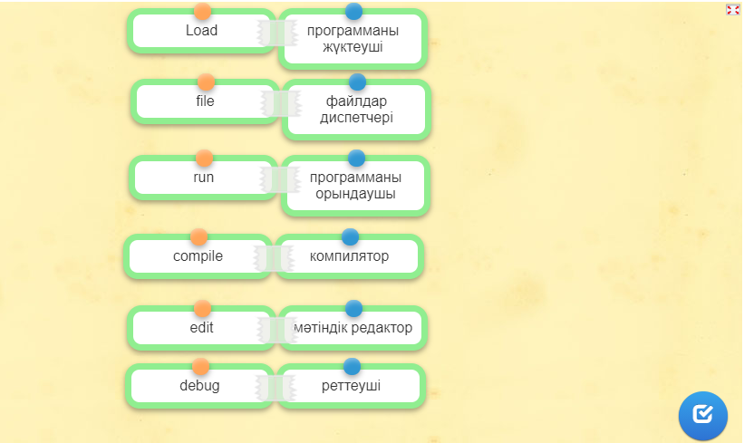
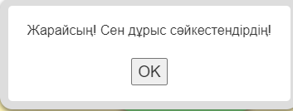
Тапсырма 1. Программалық қамтамаларды атауларымен сәйкестендір.

Slide 19
Бекіту
Бақылау сұрақтары
1.Программалау жүйесі деген не?
2.Программалау жүйелерінің құрамына нелер кіреді?
3. Python программалау тілін орнату мен баптауды қалай жүзеге асыруға болады?

Slide 20
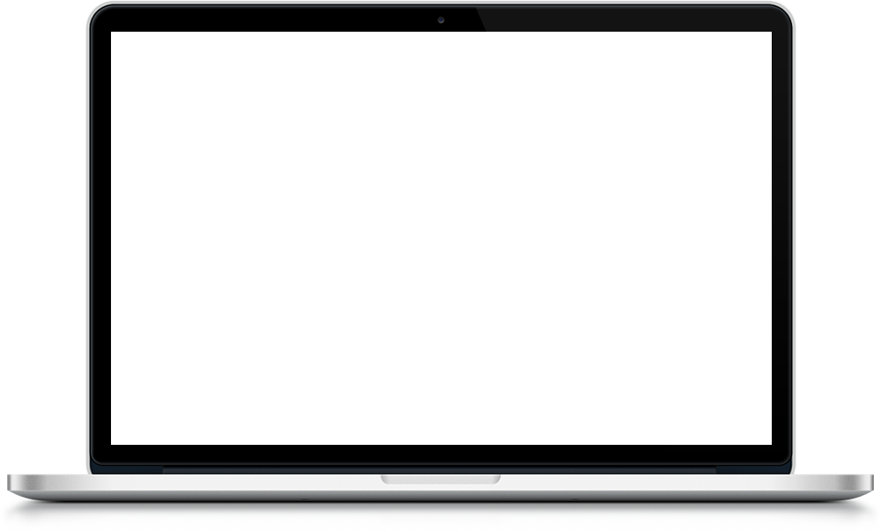
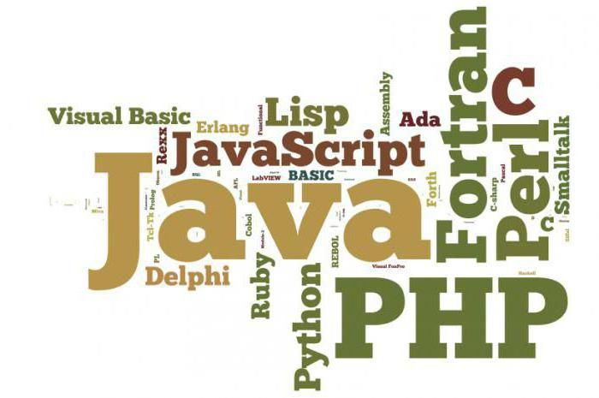
Қорытынды
Бүгінгі сабақта программалау жүйесі ұғымын, программалау жүйелерінің құрамын,
Python программалау тілін орнату мен баптауды үйрендік

